Slide 1
NAVER AI Burning Day 해커톤
기획안
서비스명: 무엇이든 찍어만 주세요 만물도감
팀명: NAIVER
팀원: 황지민, 정용주, 권윤옥, 전현진

Slide 2
NAVER AI BURNING DAY
Q1. 해커톤에서 구현하고자 하는 서비스에 대해 요약하여 설명해주세요.
어렸을 적 ‘포켓몬스터’라는 만화영화를 보면서 몬스터 사진을 찍으면 해당 몬스터에 대해서 몬스터의 분류, 이름과 설명을 음성으로 읽어주는 기계에서 영감을 받았습니다.
저희가 구현하고자 하는 ‘무엇이든 찍어주세요 만물도감’은 차량이나 식물 등의 사진을 찍어서 소분류를 나눠서 찍은 사진에 있는 사물에 대한 정보를 사용자에게 음성으로 안내해줍니다. 또한 2D 사진 화면의 물체를 간단한 3D로 모델링으로 변환하여 내가 원하는 색, 내가 원하는 크기로 나의 수집함에 저장 할 수 있습니다.
이러한 수집목록에 대한 퀘스트 형식의 도전과제를 부여해서 달성 했을 시 성취감을 느끼게 하여 사용자의 이용을 촉진합니다. 그리고 이렇게 모은 수집함에서의 수집개수와 희귀도에 따라서 다른 사용자와의 비교를 통한 랭킹시스템을 구축할 예정입니다.
서비스 사용 대상은 호기심이 왕성한 어린이들입니다. 지적 호기심 충족시킬 수 있는 서비스를 구축하여 학습에 도움을 줄 수 있다고 예상합니다. 알고 싶은 사물이 있을 때 사진을 촬영하면 음성으로 바로 안내해줄 수 있는 것이 저희가 구성한 서비스의 강점입니다.
예시 – 만약 어린이가 학교 옆에 있는 그랜져를 사진으로 찍으면 보이스로 “현대 자동차의 그랜져, 아버지들의 로망이다.” 라는 식으로 읽어주며, 그 후 수집함에 들어감.

Slide 3
NAVER AI BURNING DAY
Q2. 해커톤에서 구현하고자 하는 서비스에 대해 자유롭게 설명해주세요.(목적, 기대효과, 구현방식, 예상 이미지 등 3장 전후)
목적
정적인 페이퍼 형식의 도감은 어린이의 흥미를 미미하게 끌고 글을 읽을 수 없는 어린 아이나, 시각적으로 불편한 아이들은 누군가의 도움을 받음으로서 청각적인 이점을 인력을 사용하여야 했습니다. 이러한 점을 해결 하고자 NAVER AI API를 사용하여 보다 정확한 목소리로 아이들이 궁금해 하는 것을 알려준다면 아이들이 거부감 없이 학습 할 수 있는 효과를 기대할 수 있고, 어린이 눈높이에 맞추어 도감을 개발한다면 첫째. 어린이들의 호기심을 자극하여 IQ 밑 자신감을 얻게 할 수 있습니다. 어린이들의 지능이 발달할 시기에 궁금한 것을 바로 해결하지 못한다면 과도한 스트레스와 쌓인 궁금증이 지능발달에 무리를 줄 수 있습니다. 저희 어플은 Real Time으로 어린이들이 무엇이 궁금한지 빠르게 캐치해주고 정확한 정보를 알려줘 지능발달에 도움을 줍니다. 두번째. 어린이들의 사회성을 기를 수 있습니다. 어린이들의 시각의 맞춘 어플이기 때문에 어린이들 사이에서 자연스럽게 유행이 되고 그 뿐만 아니라 청소년, 성인들의 어플 사용으로 인한 유행으로 인해 다수의 사용자를 확보 후 관심있어하는 상품을 파악하여 관련있는 상품의 쇼핑 광고를 노출하여 높은 수익을 기대할 수 있습니다
기대효과
내부적 - 도감을 사용하면 사용자의 궁금증을 해결해 줄 뿐만 아니라 사용자의 사용을 촉진하여 사용자들로 부터 많은 양의 사진을 얻고, 그 데이터를 연령별, 카테고리별로 대한민국 최신 트렌드를 미리 파악하여 이후 더 좋은 기획이 가능해짐
외부적 - 어린이들에게 사용을 촉진하여, 언어적, 시각적 교육효과를 볼 수 있으며, 수집과 랭킹시스템을 통하여 어린이들끼리의 사회성을 기름으로서 자신감을 얻을 수 있습니다.

Slide 4
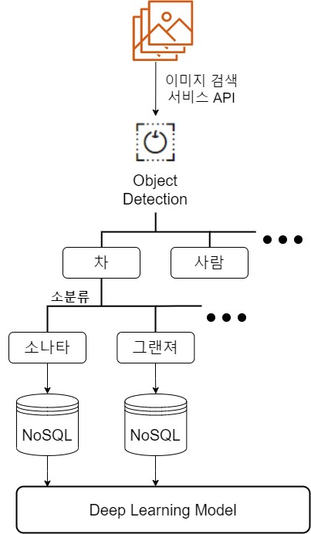
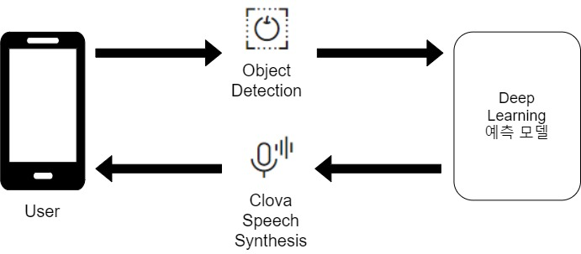
NAVER AI BURNING DAY
Q2. 해커톤에서 구현하고자 하는 서비스에 대해 자유롭게 설명해주세요.(목적, 기대효과, 구현방식, 예상 이미지 등 3장 전후)
구현방식 : 전체적인 서비스는 spring 프레임워크를 사용하여 웹 어플리케이션을 구현합니다. Naver cloud platform의 Object detection API으로 객체를 대분류한 뒤에 그 세부 소분류 직접 나눕니다. 80개에 클래스에 대해서 네이버의 개발자 센터의 이미지 검색 서비스 API로 관련 이미지를 수집하여 NoSQL DB 서버에 저장합니다. DB에 저장한 사진을 딥러닝 모델을 사용하여 학습시켜 예측 모델을 만듭니다.
사용자가 찍은 사진을 Object detection API를 통해 대분류 한 후에 예측 모델에 넣어 소분류를 예측합니다. 이 예측한 결과에 대한 정보를 Clova speech synthesis API로 음성으로 안내합니다.

Slide 5
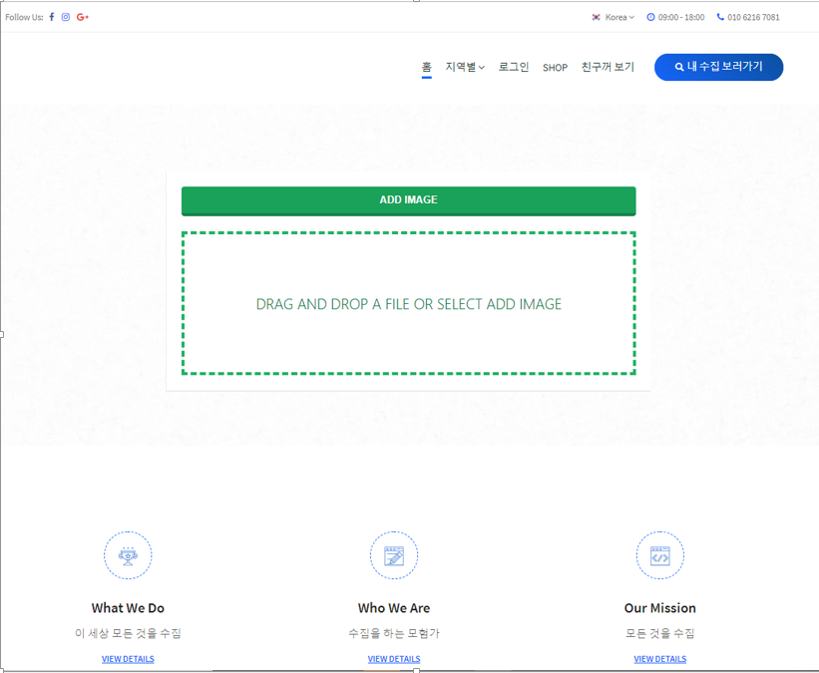
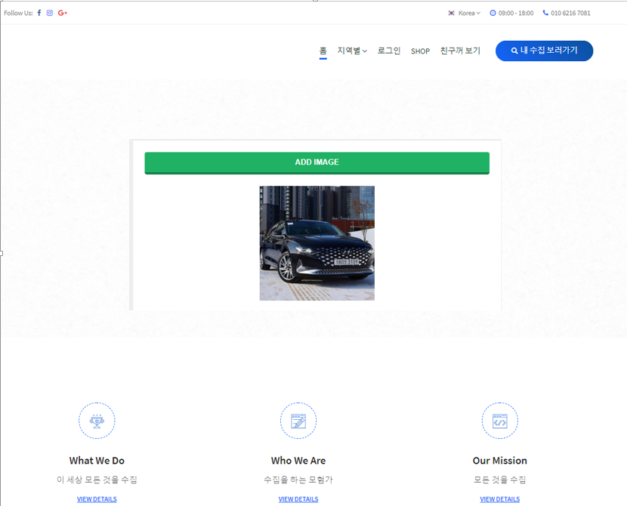
NAVER AI BURNING DAY
Q2. 해커톤에서 구현하고자 하는 서비스에 대해 자유롭게 설명해주세요.(목적, 기대효과, 구현방식, 예상 이미지 등 3장 전후)
예상 웹 이미지 – 사진을 찍거나 사물 설명을 들을 수 있고, 수집할 수도 있다.

Slide 6
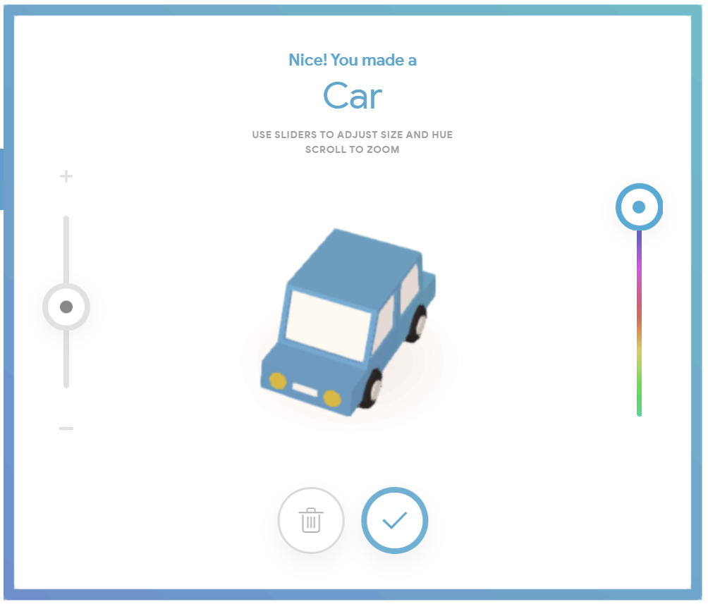
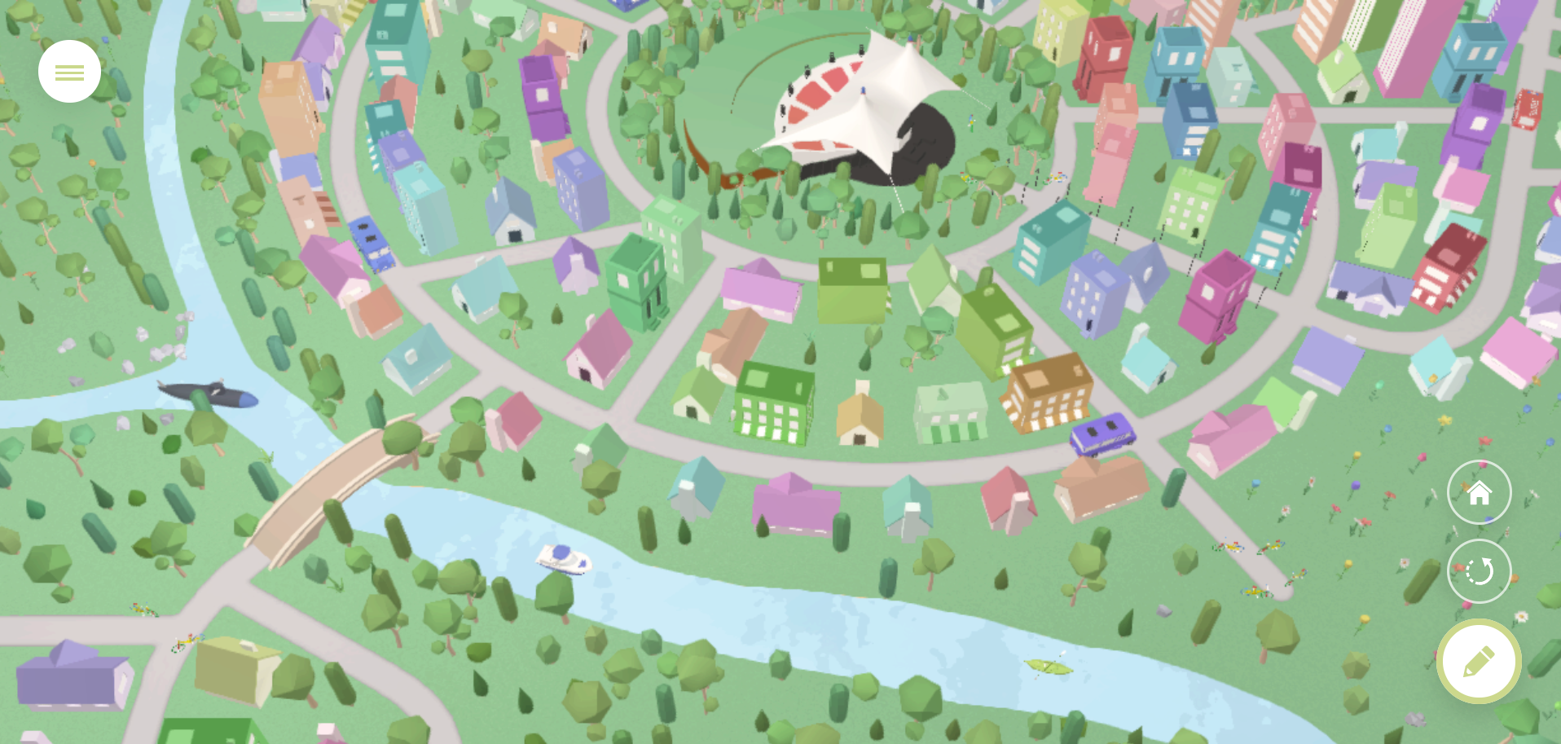
NAVER AI BURNING DAY
Q2. 해커톤에서 구현하고자 하는 서비스에 대해 자유롭게 설명해주세요.(목적, 기대효과, 구현방식, 예상 이미지 등 3장 전후)
수집함 예상 이미지 – 사물을 자신의 보관함에 자유롭게 배치하며 꾸밀 수 있고, Unique한 사물과 사물의 개수로 자신의 레벨과 랭킹 순위를 확인 할 수 있다.
사진 촬영후 수집함에 저장될 모델
수집함에 저장된 모델을 개인 룸에 배치한 모습 예상도
그림 출처 : https://world-draw.appspot.com/

